Slide 1

帆软软件
用swift引擎实现漏斗计算

Slide 2

数据预处理
使用swift引擎进行数据处理。
swift是帆软自研的一个分布式数据仓库。底层为列式存储，位图索引的二维表，支持hash分块，分布式导入，查询。
结合swift的特性与易观数据，做如下处理。

Slide 3
数据预处理
1、原始数据处理
（1）全局字典处理
事件CODE与事件名称一一对应并且一共只有15个，可以用1到15这几个数字的全局字典来代替，并且只要存一列就够。
日期字段用距离2018年6月1日的天数来代替。

Slide 4
数据预处理
1、原始数据处理
（2）数据压缩处理
时间戳是秒级别，用int保存足够。上述两个全局字典都很小，不会超过16bit，所以可以用一个long（combine字段）来表示这三个字段。
顺序为timestamp 32bit + eventType 16bit + createDate 16bit。
timestamp放在前面可以方便排序，combine字段的排序结果与timestamp一致。

Slide 5
数据预处理
1、原始数据处理
（3）其他数据处理
用户id单独存一列，不做特殊处理。
事件属性json解析成6个字段分别保存。
为了过滤方便日期字段与事件类型除了整合到combine中去，再额外保存一列，仅用于初步索引过滤，不读明细。
最终表的字段为：user_id(varchar),event_type(int),dateIndex(int),combine(long)四个字段以及good_name(varchar),good_city(varchar)等6个商品属性json拆解出来的字段。

Slide 6
数据预处理
2、导入数据
(1)底层存储
比赛数据量相对较大，内存并不充裕，硬盘是ssd，并且容量足够。
选用swift的基于java nio的MappedByteBuffer（内存映射文件）来做底层存储。实测顺序读取一亿个long只需要200ms。

Slide 7
数据预处理
2、导入数据
(2)导入步骤
文件每台机器都存一份，分布式导入。
根据user_id进行hash分块，分成48块（segment)，seg0~47。每台机器只导入一部分hash值的数据，并对user_id字段索引。
在每一个分块内对user_id字段做groupby操作，对每个user_id的子集合的数据按combine字段升序排序，重新写入文件。这样在查询的时候可以顺序读文件，提高效率。
对分块数据进行按列索引，方便过滤。

Slide 8
数据预处理
3、增量导入
增量数据导入新的分块（seg48~95)，与全量导入流程一致，只要保证相同hash的segment在一台机器上。
三个节点导入的分块情况如下：
node1
seg0~15,
seg48~63
node2
seg16~31,
seg64~79
node3
seg32~47,
appendSeg80~95

Slide 9
有序漏斗查询实现
漏斗查询分为三层嵌套query:
SegmentQuery:处理hash相同的分块的查询。
ResultQuery: 合并单个节点的所有SegmentQuery的结果。
PostQuery:合并多个节点的ResultQuery的结果，并计算中位数。

Slide 10
有序漏斗查询实现
1、单块查询(SegmentQuery)
SegmentQuery并行计算，查询解析时会把hash模48相同的Segment传入一个SegmentQuery，以seg0，seg48为例说明单块漏斗计算，若增量更新多次，计算方法类似。
计算分两部分首先是多segment的初步过滤与合并，把单个用户的完整数据取出来。其次是依次有序的遍历单个用户的记录，按要求计算漏斗查询。

Slide 11
有序漏斗查询实现
多segment的合并
每块分别用bitmap索引对步骤(event_type)和时间区间进行索引过滤,得到明细数据的索引（rows）；
根据上一步的索引分别进行groupby操作，得到多个user_id为key，索引为value的迭代器，groupby操作得到的迭代器默认按key升序排序。
seg0.user_id | seg0.rows
id1 | [1,2,5]
id3 | [6,10,13]
id4 | [15,19,40]
seg48.user_id | seg48.rows
id1 | [3,5]
id2 | [7]
id4 | [9,12,13]

Slide 12
有序漏斗查询实现
计算过程中流式合并两个有序的迭代器，得到一个user_id在两个分块上的索引。
单块上的combine字段已经排序过，如果user_id只在一个分块存在，比如id2，直接遍历即可，多个分块存在可以用游标依次遍历两个有序队列合并即可。
user_id | seg0.rows | seg48.rows
id1 | [1,2,5] | [3,5]
id2 |  | [7]
id3 | [6,10,13]
id4 | [15,19,40] | [9,12,13]

Slide 13
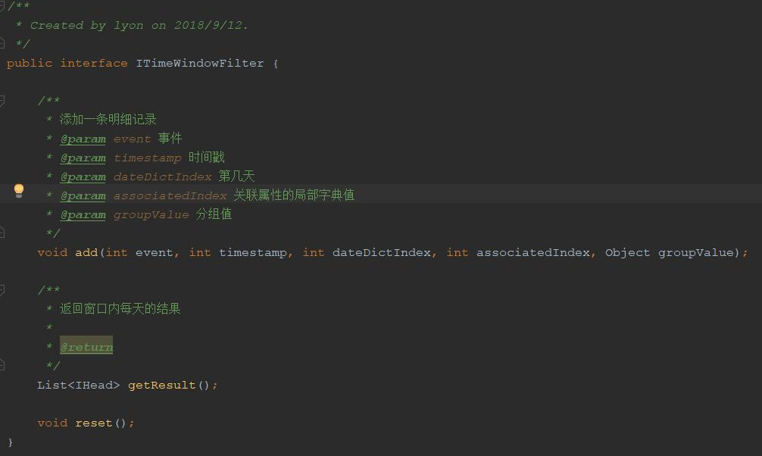
有序漏斗查询实现
漏斗查询接口

Slide 14
有序漏斗计算实现
单用户漏斗计算流程
根据上一步groupby合并之后的结果，按时间戳顺序逐条调用查询接口的add方法。其中参数尽量用字段索引的字典序号代替明细字符串，减少字符串读取。
遍历完一个用户的数据，调用getRelust返回该用户每天的计算结果。IHead对象保存了一天事件的最大步骤，每一步骤的时间戳用来计算中位数，分组等属性。
调用reset方法重置属性，节约内存，减少jvmgc。

Slide 15
有序漏斗计算实现
漏斗计算算法
以1到15号，窗口7天为例。
每天用IStepContainer（IHead容器）数组来保存当天的结果，数组长度为漏斗的步骤数。
因为默认按天分组，所以可以从当前事件的dayIndex开始往前遍历，更新每一天的IStepContainer数组。
若来了一条13号的数据， 遍历13号到1号显然是不行的，优化第一步，就是提前跳出这个循环。
1
2
3
4
5
6
7
8
9
10
11
12
13
14
15

Slide 16
有序漏斗计算实现
跳出循环的几个条件：
之前没有出现过第一个步骤，则直接跳出。
循环到第窗口天（minIndex），跳出循环。
如果循环的过程中有一天已经有完整的窗口(finished)，跳出循环。对应题目要求，找符合条件的最短窗口，因为即使14号的这条记录与10号的能组成一个窗口，在11号一定能找到更短的一条窗口。
1
2
3
4
5
6
7
8
9
10
11
12
13
14
15
minIndex
finished
dateIndex

Slide 17
有序漏斗计算实现
用户一天记录的处理
IStepContainer数组长度为事件个数，每个IStepContainer存储的是当前步骤的IHead。以4个步骤，23关联属性为例。
步骤0，1因为没有关联属性，创建了SimpleContainer，步骤2，3有关联属性，创建AssoContainer。
说需要做的事情就是读上一个container来更新下一个container。例如来了一条步骤2的记录，则需要读containers[1]，更新containers[2]。
SimpleContainer
SimpleContainer
AssoContainer
AssoContainer

Slide 18
有序漏斗计算实现
用户一天记录的处理
SimpleContainer 比较简单，只需记录一个IHead，时刻更新最新的数据即可。
处理关联属性的AssoContainer就比较复杂。利用相关字段预处理的数据字典,使用数组索引+双向链表实现的容器，实现对计算过程中缓存结果的定向更新与去重。

Slide 19
有序漏斗计算实现
SimpleContainer结构
索引数组，长度为关联属性唯一值个数。数组直接引用链表中的Head。列入来了一条关联属性为1的记录，则会先从数组索引中找到第二个H3，更新H3的属性，并且移动到链表的最后。最后返回结果的时候直接返回链表的最末尾一个值，即可满足漏斗计算要求。
H1
H3
H2
null
null
H4
H3
H1
H2
H4

Slide 20
有序漏斗计算实现
2、单节点查询(ResultQuery)
合并本地节点多个segmentQuery的漏斗查询结果。
这一步比较简单，只需要根据GroupKey将所有SegmentQuery的结果进行hash合并即可。

Slide 21
有序漏斗计算实现
3、主节点查询(PostQuery)
合并多个ResultQuery的远端查询的漏斗查询结果。这一步与ResultResultQuery完全相同。
因为是计算秒的中位数，并且时间跨度必定小于时间窗口，可以new一个长度为时间窗口秒数的数组，通过使用counting sort计算中位数,时间空间复杂度都是O(n)。耗费时间大约不到一百毫秒，并没有用多线程优化。

Slide 22

小彩蛋，swift即将于约两个月之后开源，欢迎大家关注。https://github.com/fanruan

